Slide 1


EPOQUE ROMANTIQUE
Survol historique
BON VOYAGE!

Slide 2

CONTEXTE HISTORIQUE
Mouvement de révolte face aux théories rationnelles des Lumières
Issu du Sturm und Drang
1789: la révolution française est un déclencheur
« Le romantisme c’est le cœur et la passion, l’irrationnel et l’imaginaire, le désordre et l’exaltation, la couleur et la touche… »

Slide 3
ESTHETIQUE ET LANGAGE
Place de l’Homme dans la société
Expression des sentiments, thématiques nouvelles
Evolution de la place du musicien créateur vers la fonction d’artiste à part entière
«Perfectionnements» instrumentaux
Evolution des genres et développement des formes
Enrichissement du langage harmonique

Slide 4
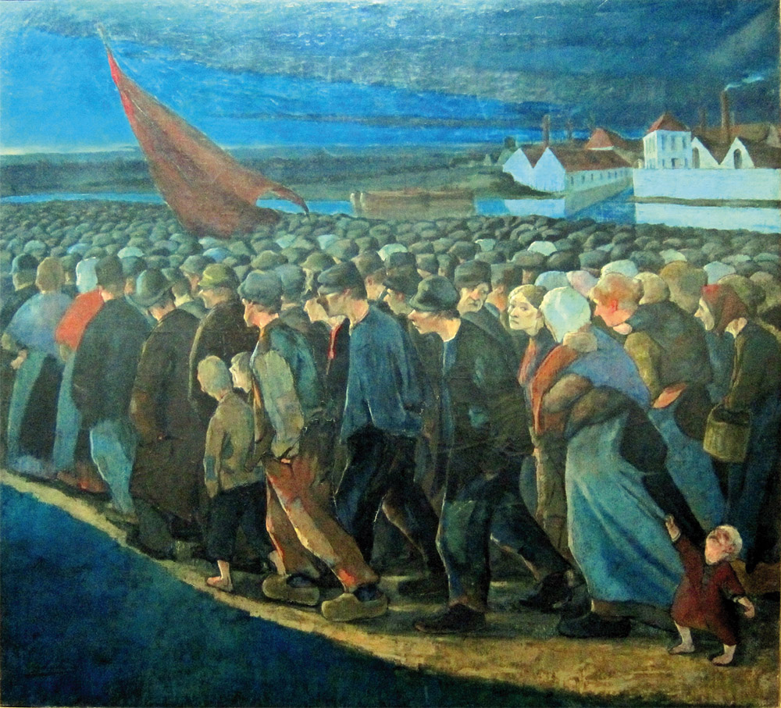
Place de l’Homme dans la société
La période romantique est l’occasion d’une profonde remise en question des membres de la société humaine et de leur importance au sein de celle-ci. Il y a une volonté d’émancipation et une lutte pour l’abolition des privilèges dus à la naissance.

Slide 5
Place de l’Homme dans la société
« Prince, ce que vous êtes, vous l’êtes par le hasard de la naissance. Ce que je suis, je le suis par moi.
Des princes, il y en a eu et il y en aura encore des milliers. Il n’y a qu’un Beethoven. »
Beethoven au prince Lichnowsky, 1906

Slide 6
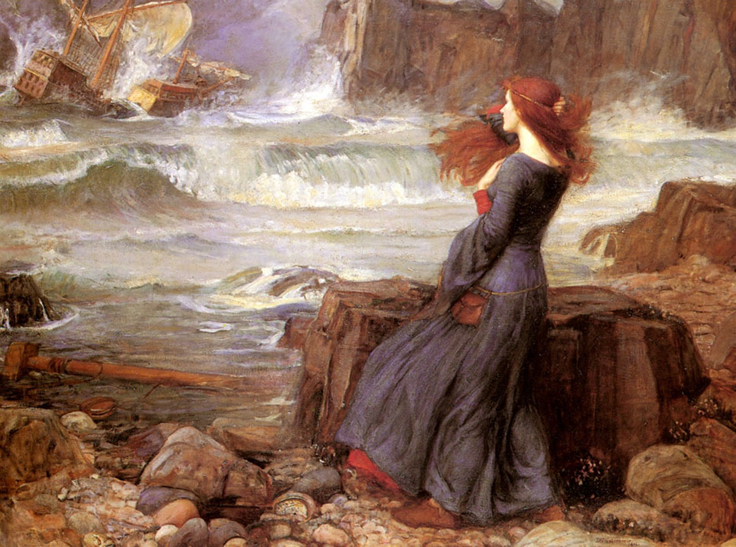
Expression des sentiments
Pendant la période romantique, les créateurs franchissent un pas important quant à l’expression des sentiments.

Slide 7

Expression des sentiments
Les thématiques abordées ainsi que les moyens d’expression utilisés deviennent beaucoup plus personnels et directes. La musique instrumentale est tout d’abord le terrain de jeu favori des musiciens romantiques car son abstraction permet une subtilité et une complexité infinies.
« Voudriez-vous bien me prêter vos pistolets pour un
voyage que je me propose de faire ? Adieu. »
Les Souffrances du jeune Werther – J. W. v. Goethe

Slide 8
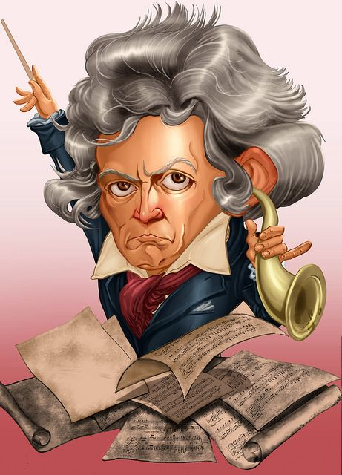
Artisan -> Artiste
Pour la première fois, le XIXe siècle laisse entrer la musique dans les disciplines de premier ordre et ses disciples deviennent donc de véritables artistes avec un statut différent des Classiques. «Compositeur indépendant» est pour le première fois reconnu comme une véritable profession.

Slide 9
« Le concert de décembre 1808 était payant. On ne connait par les bénéfices exacts que Beethoven en a tiré, mais on sait que le prince Estehazy, commanditaire de la Messe en ut dont des extraits sont joués pendant le concert, lui a fait verser 100 Gülden. Mais il semblerait que ce concert beethovénien ait eu un sens encore plus stratégique, vital même.
En effet, sans aucun enthousiasme, sa vie à Vienne étant devenue trop difficile, Beethoven a fini par se résoudre à accepter un poste de Kapellmeister à la cour de Cassel. Le concert est donc in fine destiné à montrer aux Viennois tout ce qu’ils vont perdre. Réussite absolue en ce domaine : souhaitant retenir Beethoven, le prince Kinsky, le prince Lobkowitz et l’archiduc Rodolphe s’associent et décident de lui verser une rente avec un montant fixé par contrat. Et voilà comment Beethoven a finalement pu rester à Vienne. »
Claude Abromont – France Musique

Slide 10
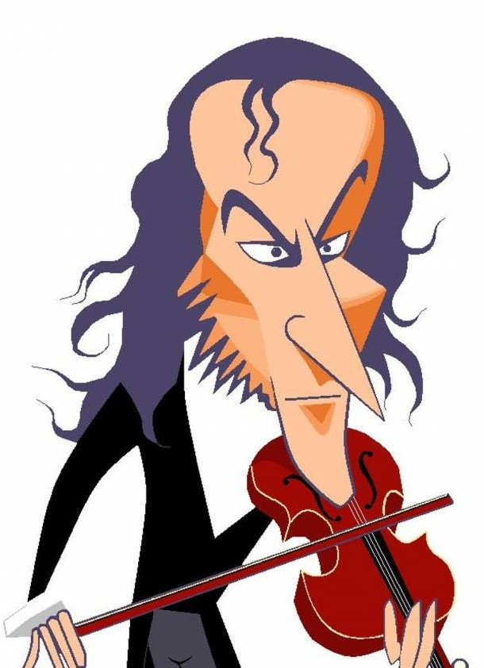
«Perfectionnements» instrumentaux
Si chaque époque connaît ses grandes révolutions stylistiques et instrumentales, la période romantique voit l’apogée des compositeurs-interprètes virtuoses.

Slide 11
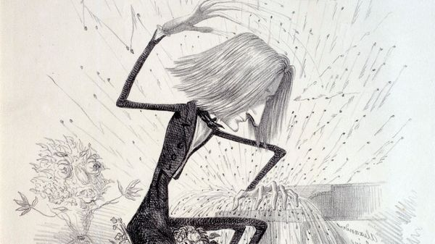
«Perfectionnements» instrumentaux
Ainsi, la liste des pianistes légendaires est interminable et leur prouesses ont véritablement provoqué l’avènement d’un instrument toujours plus puissant et brillant, proche du piano de concert d’aujourd’hui.

Slide 12
Développement des écoles nationales
Epoque de révolutions, le XIXe siècle voit une remise au premier plan des particularités musicales nationales. Au-delà de la revendication politique, les compositeurs profitent de mettre en valeur des aspects folkloriques qu’ils intègrent dans leur langage propre.

Slide 13
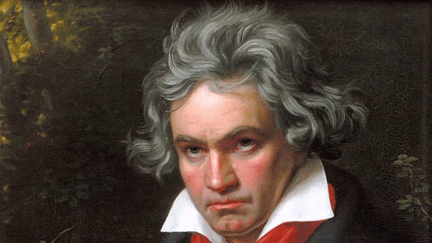
Ludwig van Beethoven (1770-1827)
Force de l’évolution
Puissance et ténacité

Slide 14
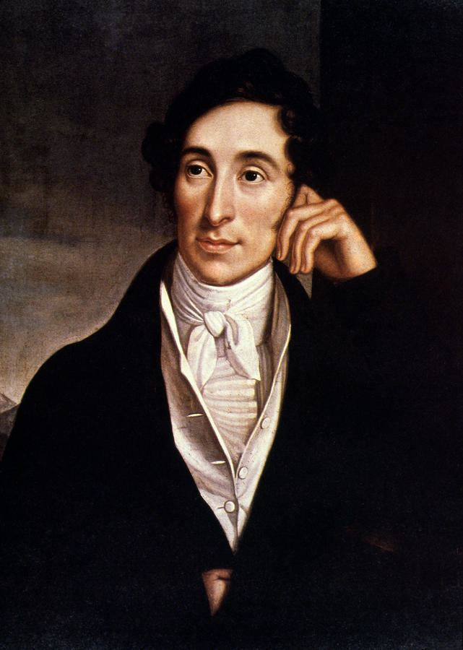
Carl Maria von Weber (1786-1826)
Virtuosité classique
Opéra romantique
Amène une dimension de
«fantastique» à la musique
Maître de l’orchestration

Slide 15
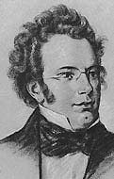
Franz Schubert (1797-1828)
«Wanderer» en son époque
Miracle de spontanéité
La plupart de ses œuvres n’ont pas connu d’exécution de son vivant.

Slide 16
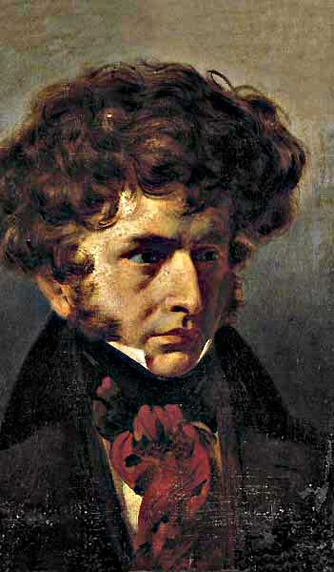
Hector Berlioz (1803-1869)
Inventeur génial et passionné d’orchestration
Pour une fois, compositeur non-pianiste
Anticonformiste au possible…

Slide 17
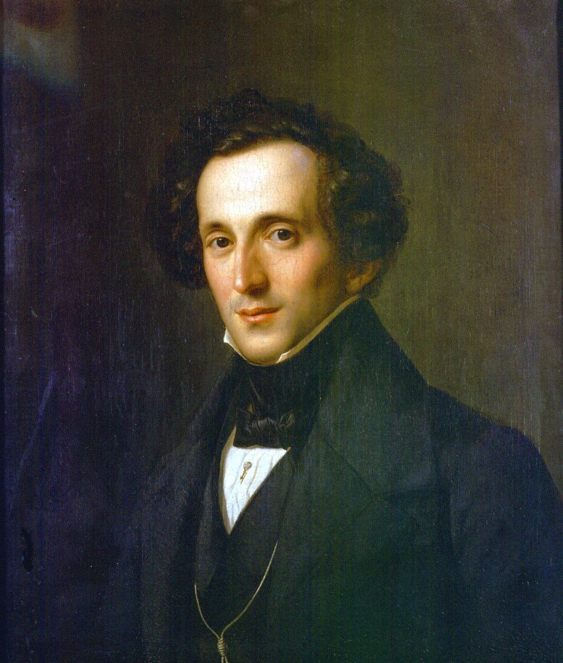
Felix Mendelssohn (1809-1847)
Enfant prodige extraordinairement doué
Né dans un environnement favorisé
Compositeur précoce et interprète brillant et virtuose
Auteur de cinq symphonies, de concertos, de musiques de scène, de musique de chambre et de pièces pour piano

Slide 18
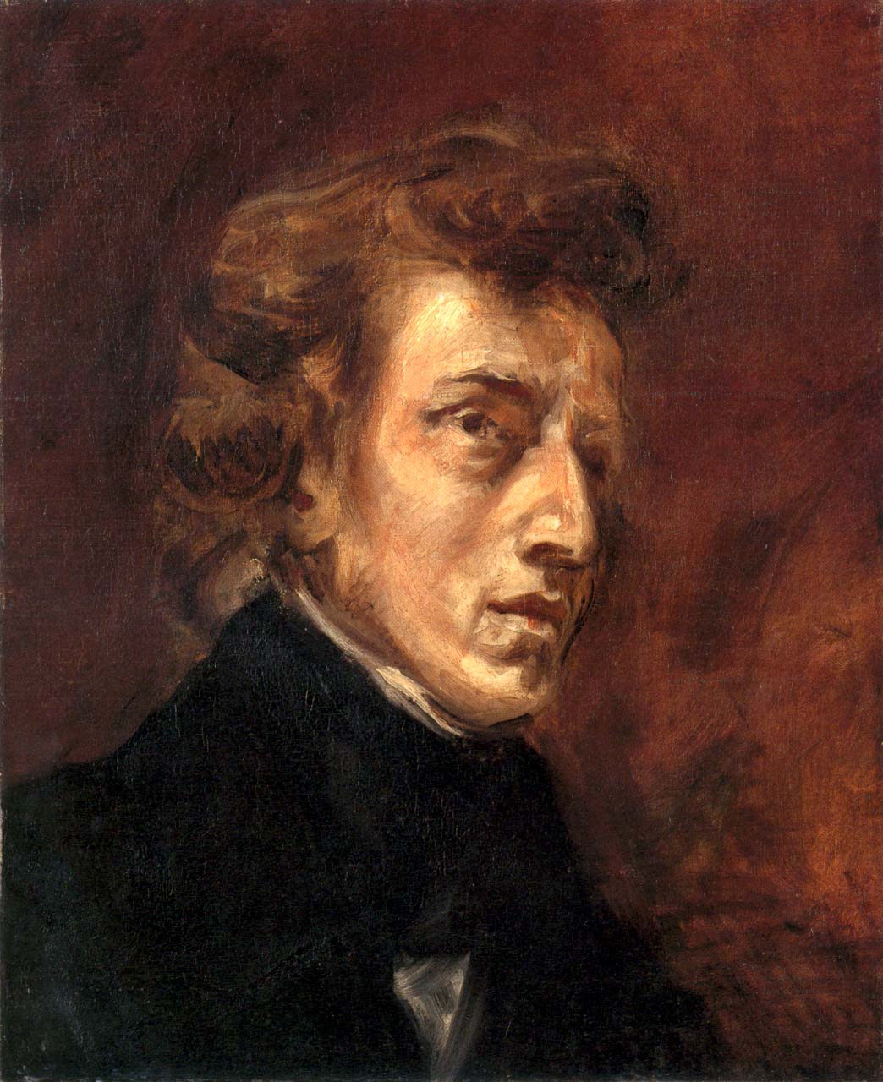
Frédéric Chopin (1810-1849)
Musicien polonais, de culture française, ou l’inverse?
Recherche de l’expression intime, loin de l’exploit
Compositeur pour le piano

Slide 19
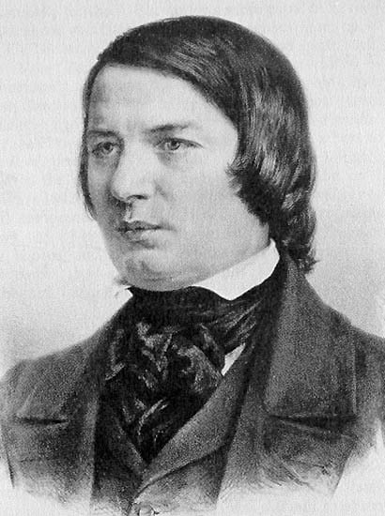
Robert Schumann (1810-1856)
Culture germanique et univers poétique
Personnalité troublée et inspirante

Slide 20
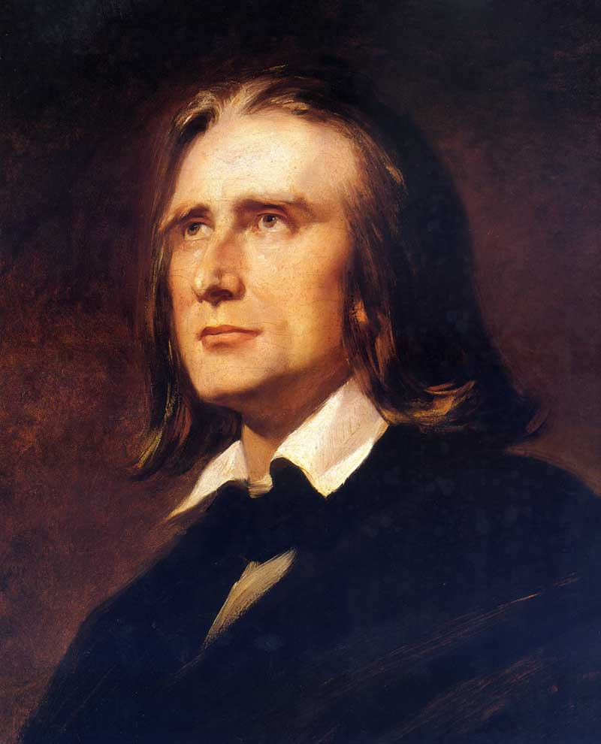
Franz Liszt (1811-1886)
Musicien hongrois, de culture européenne
Virtuose intemporel
Avant-gardiste

Slide 21
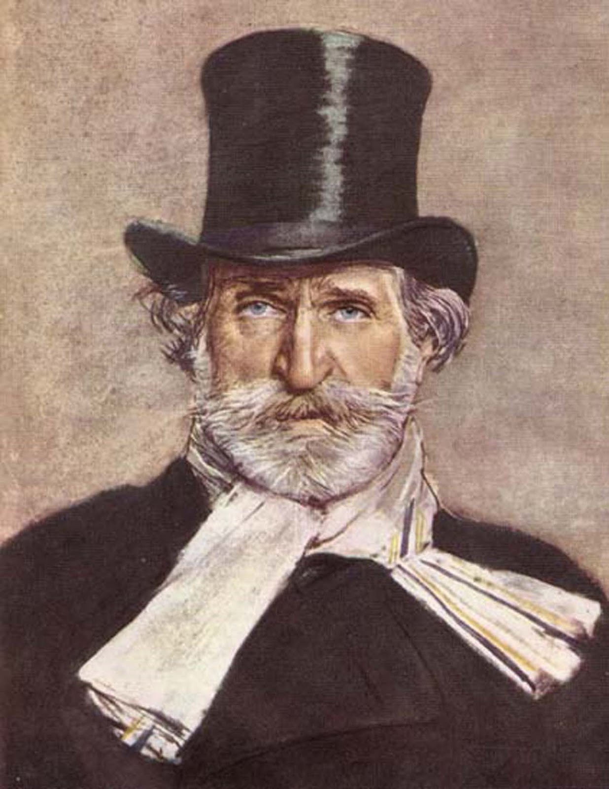
Giuseppe Verdi (1813-1901)

Slide 22
Giuseppe Verdi (1813-1901)
Passionné de théâtre et compositeur de génie, friand d’effets dramatiques
Avec lui, le grand opéra italien trouve un successeur à Rossini, après Bellini et Donizetti.
Plus de trente opéras et de la musique sacrée, essentiellement

Slide 23
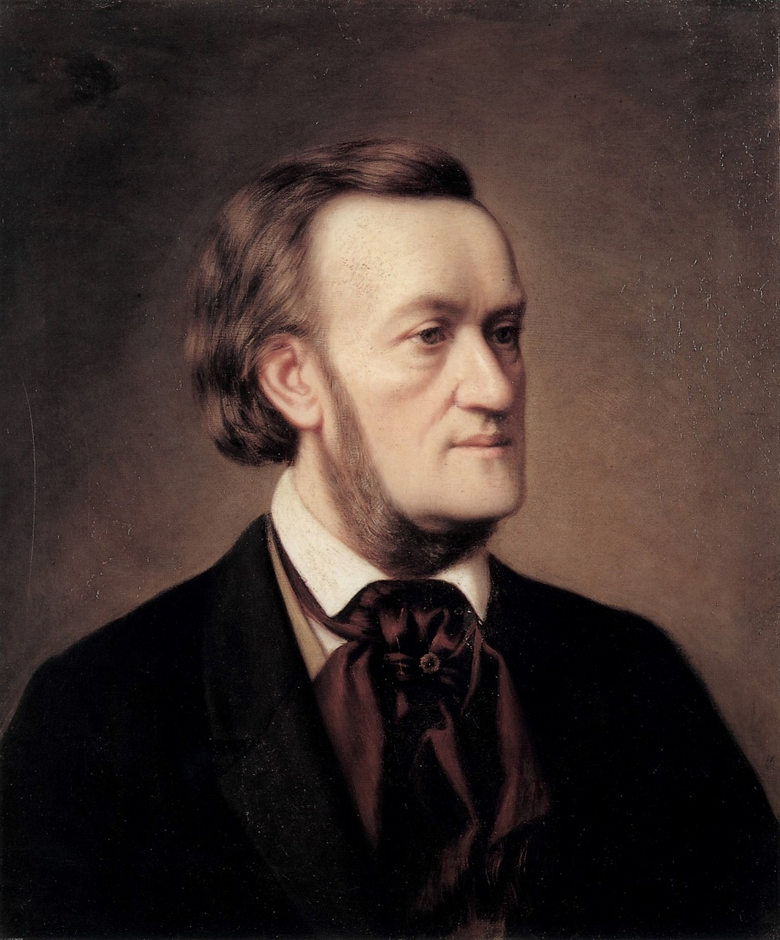
Richard Wagner (1813-1883)

Slide 24
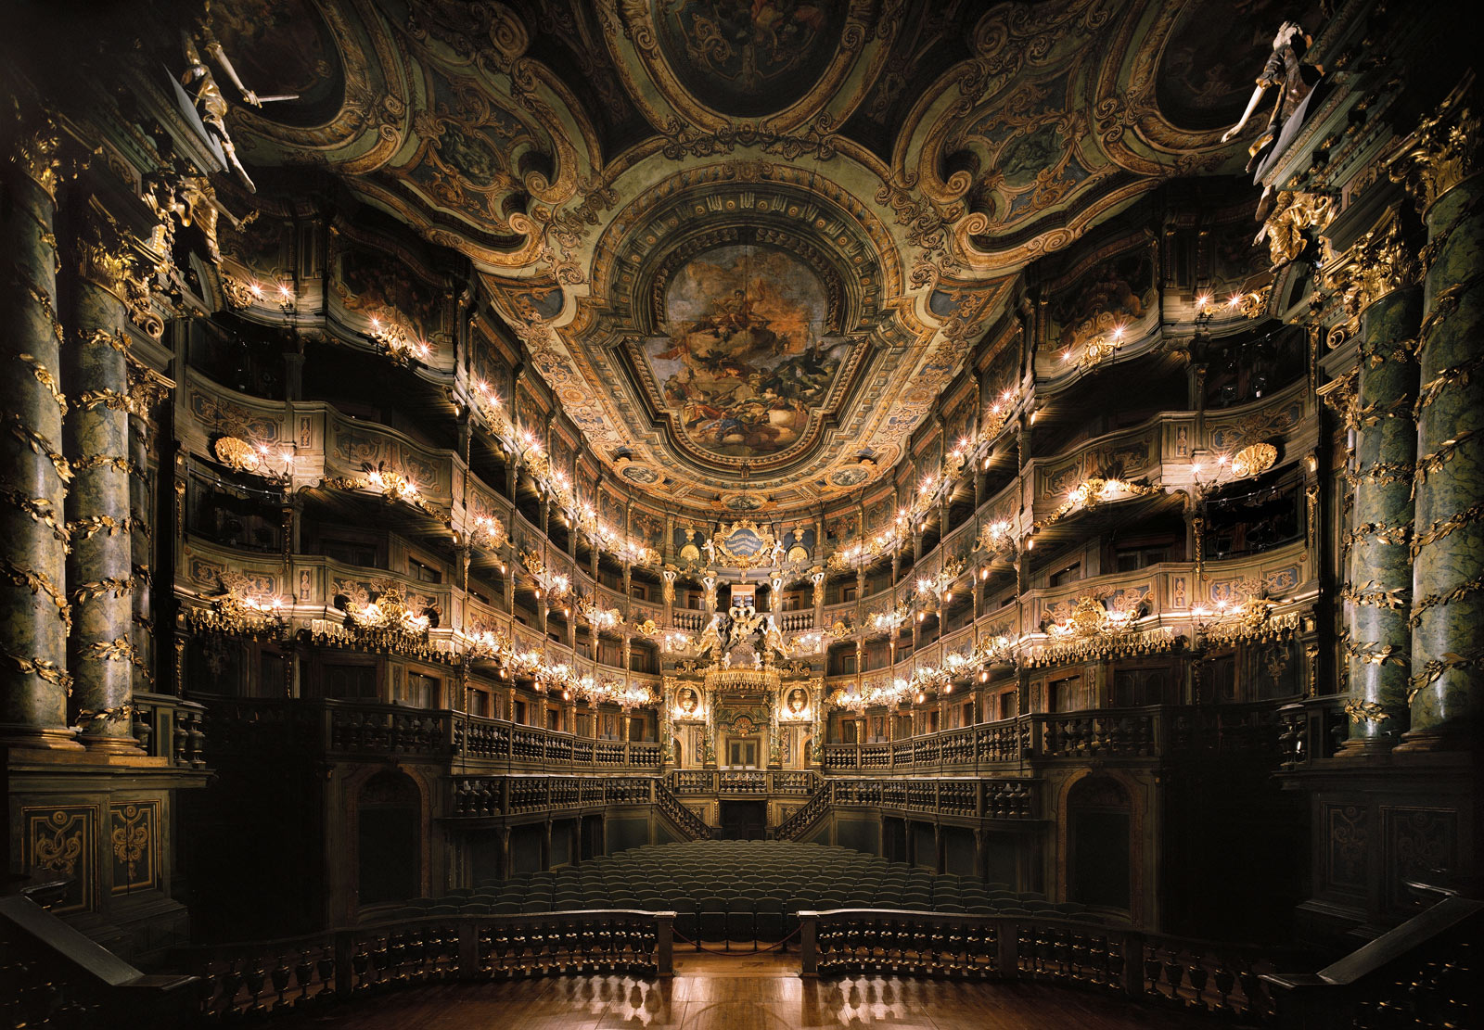

Démesure et ambition…

Slide 25

Appropriation d’une technique existante…
Le leitmotiv est un court motif musical qui correspond à un personnage, un objet, une idée, un concept… Ses transformations ouvrent un champ de possibles infini…

Slide 26
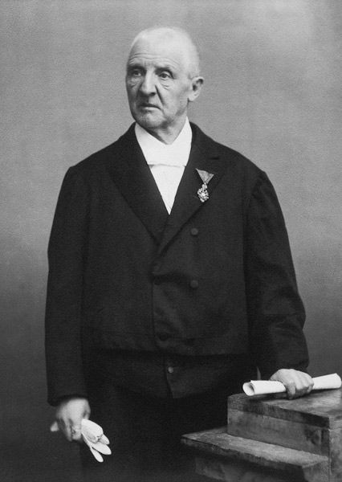
Anton Bruckner (1824-1896)
Organiste de génie et professeur au Conservatoire
Adepte du « gigantisme » symphonique -> grandes fresques épiques
Musique symphonique et vocale
Harmonie peu novatrice pour l’époque romantique, mais musique dans la lignée de Beethoven et Schubert…

Slide 27
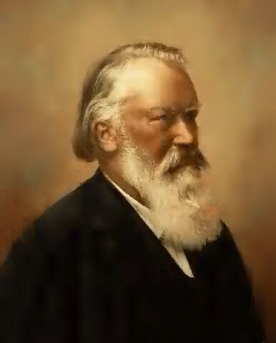
Johannes Brahms (1833-1897)
Langage classique, expression romantique
Musicien déclaré malgré lui «figure de proue des conservateurs»
Catalogue riche et varié

Slide 28
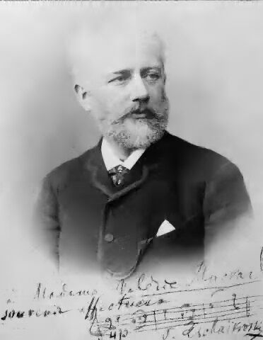
Piotr Illitch Tchaïkovski (1840-1893)
Mélodiste de génie
Musicien actif dans tous les domaines
Situation complexe

Slide 29
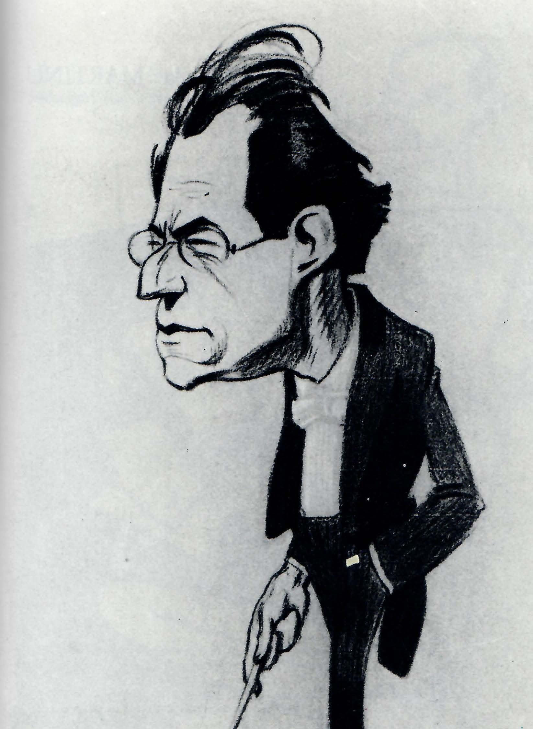
GUSTAV MAHLER (1860-1911)
«La tradition, c’est nourrir les flammes, pas vénérer les cendres.»

Slide 30
Etat des lieux…
Au cours du XIXe siècle, la symphonie (Bruckner…) et l’opéra (Wagner…) ont atteint des sommets d’intensité et des dimensions extraordinaires.
Certains compositeurs tels que Mahler vont faire exploser les cadres formels qui restaient.

Slide 31
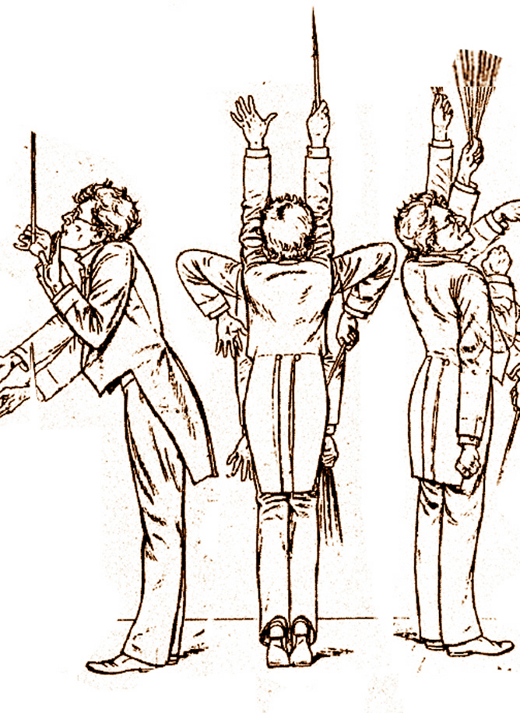
Gustav Mahler
Gustav Mahler s’insère dans la continuité de ces grands musiciens, en poussant toujours plus loin l’exigence instrumentale
Il fait partie des chefs-d ’orchestre les plus influents de son époque
Extrêmement occupé, il ne pourra s’adonner à la composition que pendant les deux mois d’été. Il se consacre alors à la musique symphonique et au Lied avec orchestre.

Slide 32
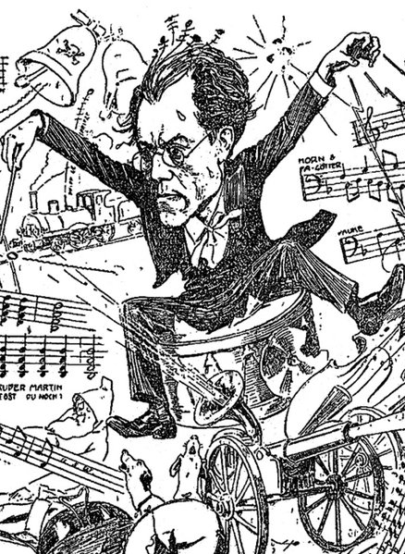
Gustav Mahler
En son temps, Mahler a marqué quantité de musiciens par son extraordinaire exigence, ce qui lui a valu très souvent des conflits avec ceux-ci.
Fin connaisseur de l’orchestre et découvreur de génie, il va pousser toujours plus loin la complexité de son écriture orchestrale.
Maniaco-dépressif et d’une sensibilité maladive, Mahler va pousser l’expression romantique à son paroxysme, parfois à la limite de ce que permet le système tonal qu’utilise encore sa musique.

Slide 33
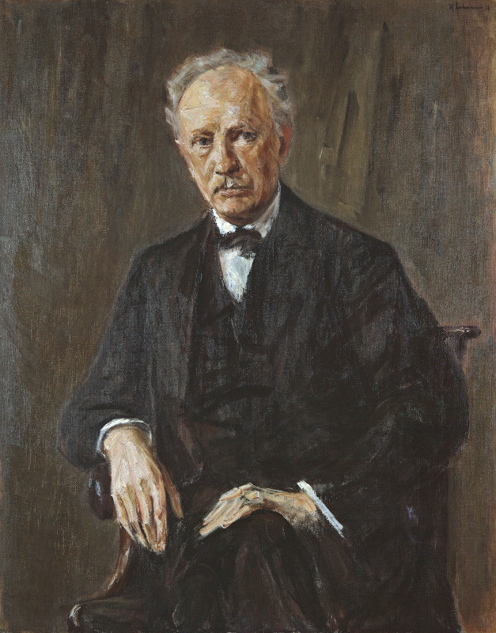
RICHARD STRAUSS (1864-1949)

Slide 34
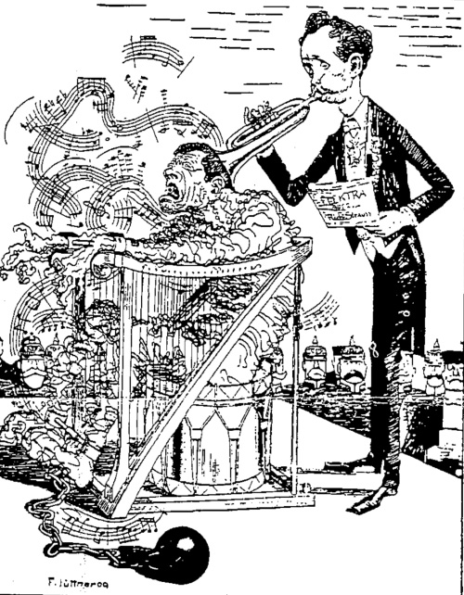
Richard Strauss
Richard Strauss est un des plus grands compositeurs d’opéra et de musique symphonique du début du XXe siècle.
Il a été particulièrement actif dans le domaine lyrique, ainsi que comme compositeur de poèmes symphoniques.

